Slide 1
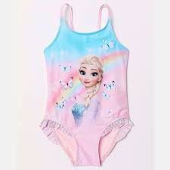
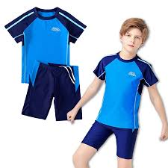
NHẬN BIẾT TẬP NÓI
Đồ bơi, áo tắm

Slide 2
Đồ bơi con gái

Slide 3

- Giáo dục trẻ khi học khi làm đồ chơi xong chúng mình phải cất gọn gàng, sắp xếp và cất đồ dùng đồ chơi gọn gàng..
Đồ bơi con trai

Slide 4
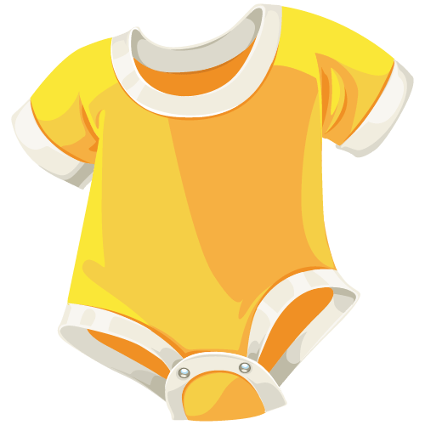


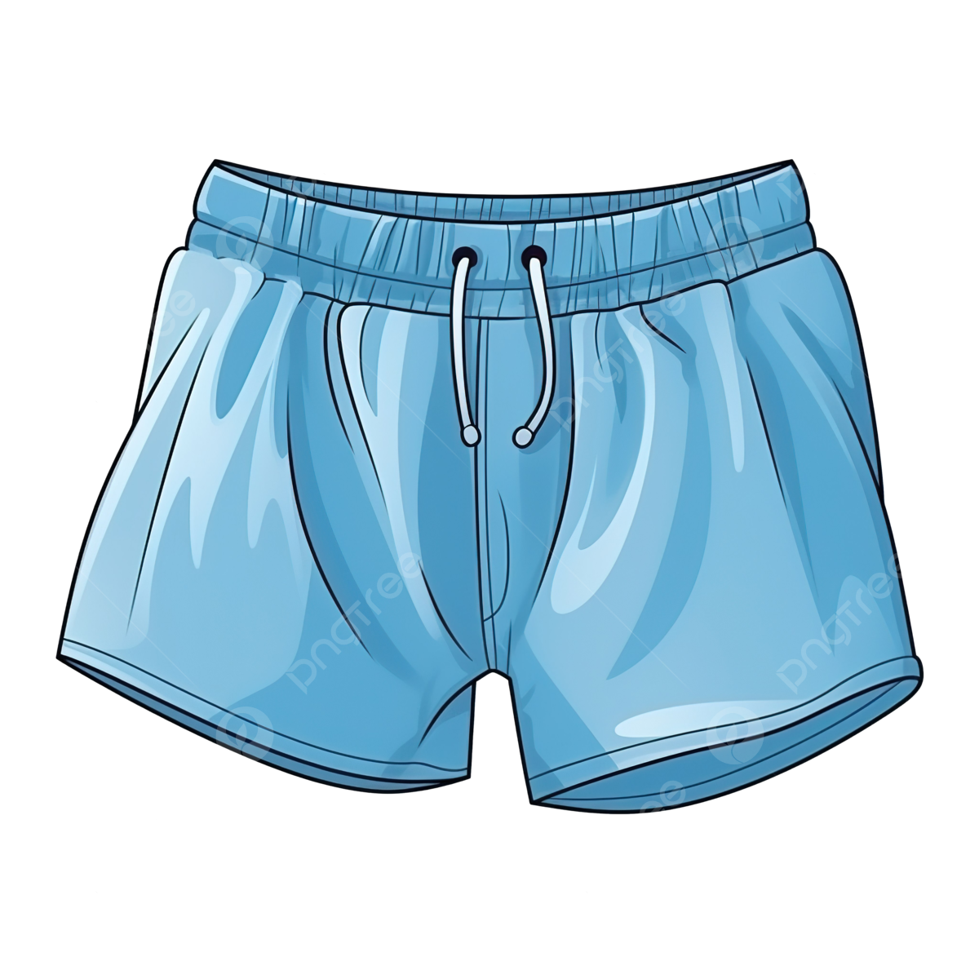
Một số đồ dùng khi đi biển

Slide 5



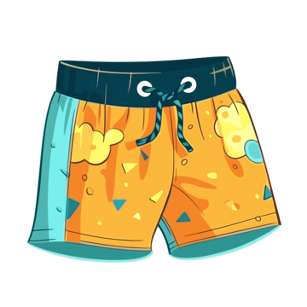



Trò chơi: Đi siêu thị

